Slide 1
C程式設計實習(十三)
授課教師: 蔣依吾 老師 E-mail: chiang@cse.nsysu.edu.tw
課堂助教: 廖邦勛 E-mail: m063040034@student.nsysu.edu.tw
廖子翔 E-mail: m063040037@student.nsysu.edu.tw

Slide 2
本次上課進度
字串陣列
Function & Array 綜合練習

Slide 3
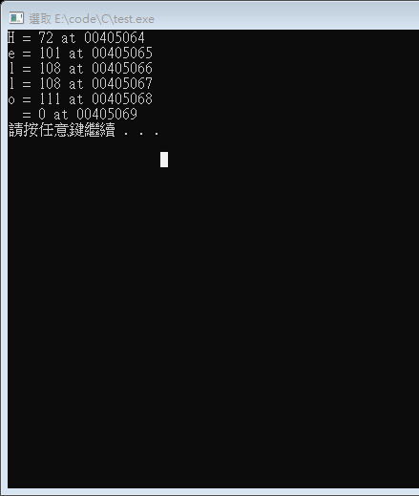
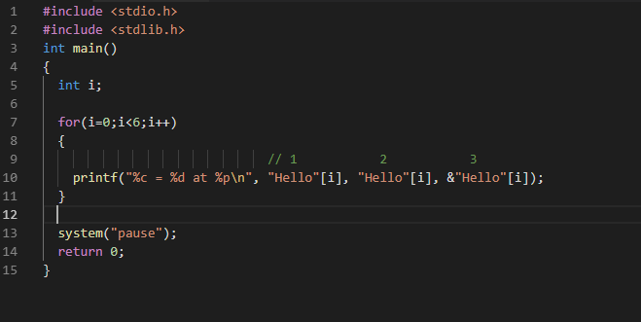
字串陣列

Slide 4
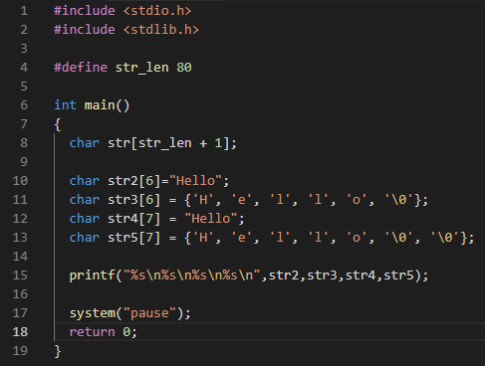
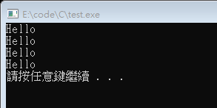
字串陣列
宣告字串時記得多配置一個位置 => 字串必須以『\0』結尾

Slide 5
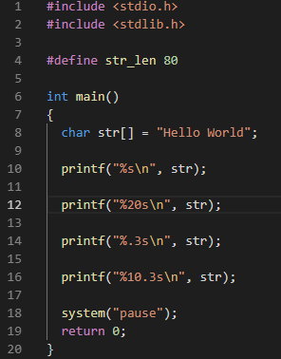
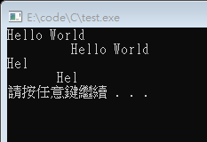
字串陣列

Slide 6
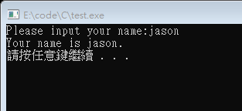
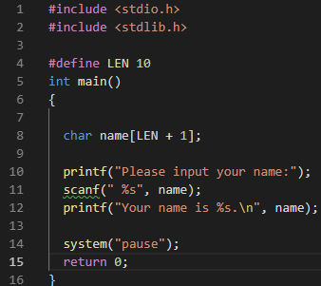
字串陣列

Slide 7
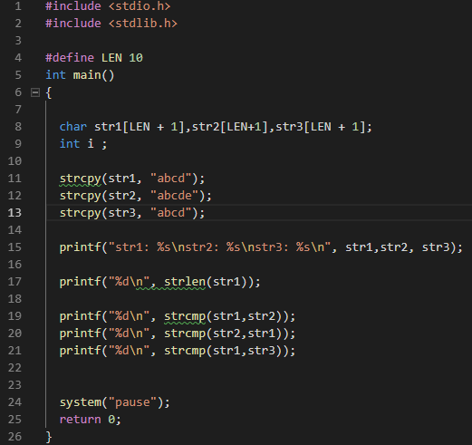
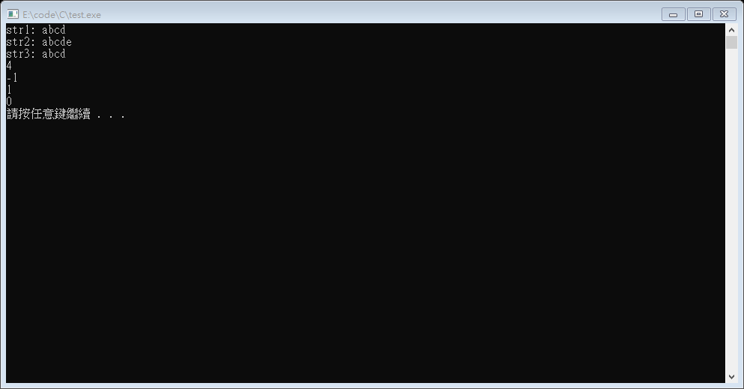
字串陣列
Strcpy(string ,string)
將後面的字串複製到前面
Strlen(string)
回傳字串長度
Strcmp(string,string)
比較兩個字串是否相等

Slide 8
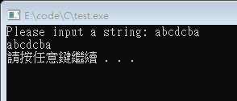

課堂練習
請輸入一字串，並判斷是否為回文，若是則直接輸出，若否則將該字串變成回文後輸出(假設輸入字串長度不超過10)

Slide 9
撲克牌-21點
規則
玩家為使用者及電腦，先個發兩張牌後，先問使用者還要不要牌，直到使用者不要牌後，才換電腦要牌
勝利條件: 點數較大者獲勝，若點數相同則比牌數，若都相同則平手

Slide 10
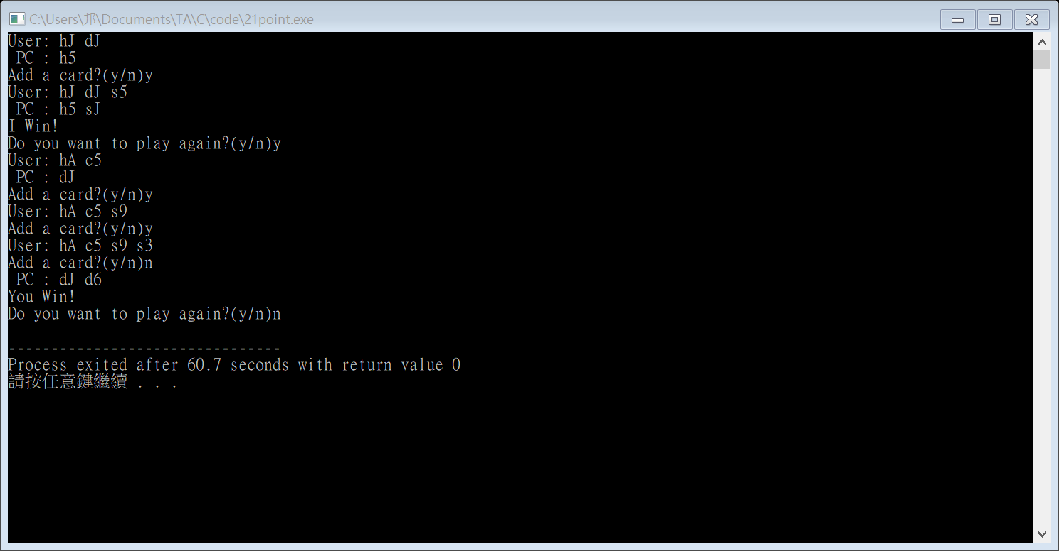
執行結果

Slide 11
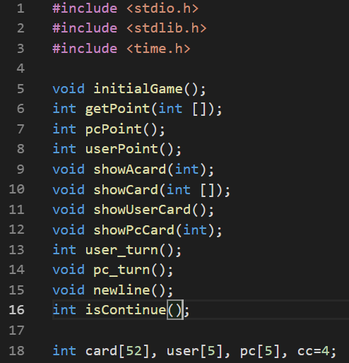
函式及變數宣告

Slide 12
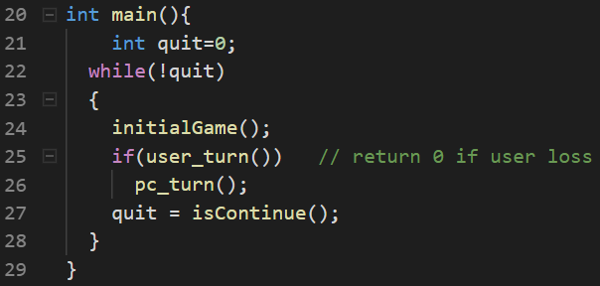
main()

Slide 13
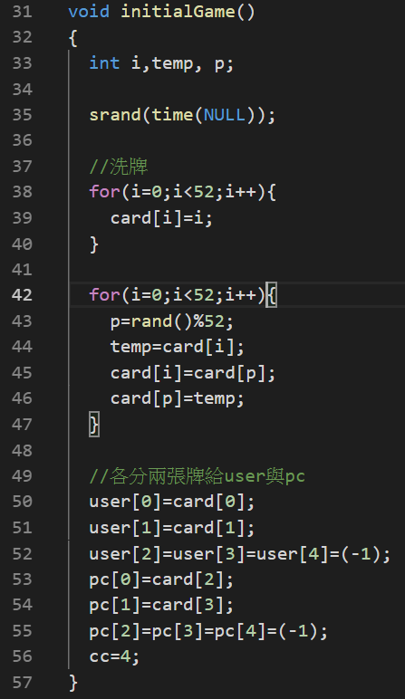
initialGame()

Slide 14
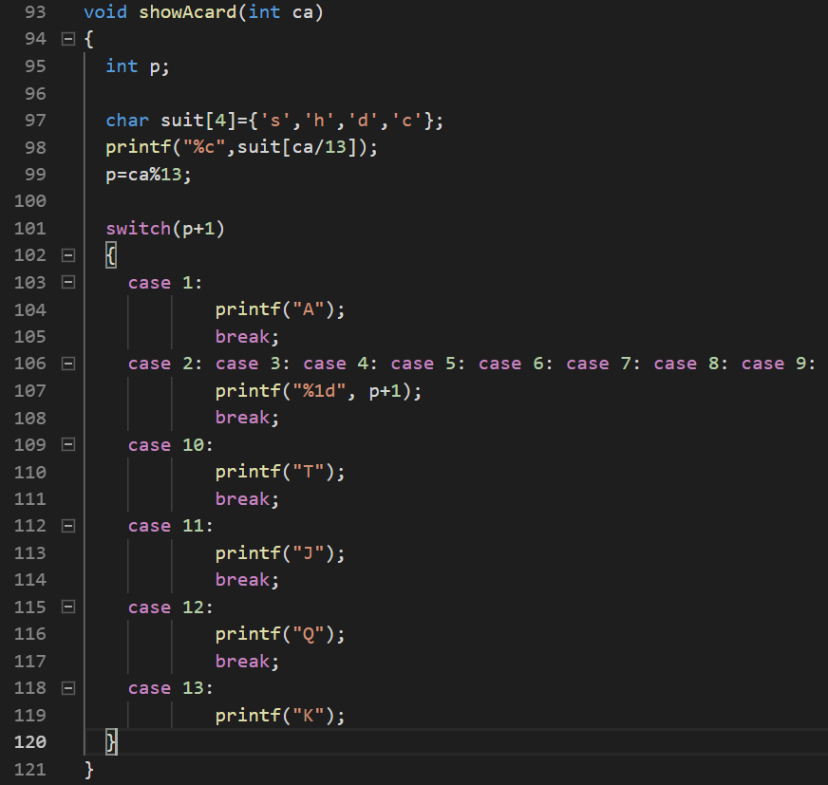
showAcard()

Slide 15
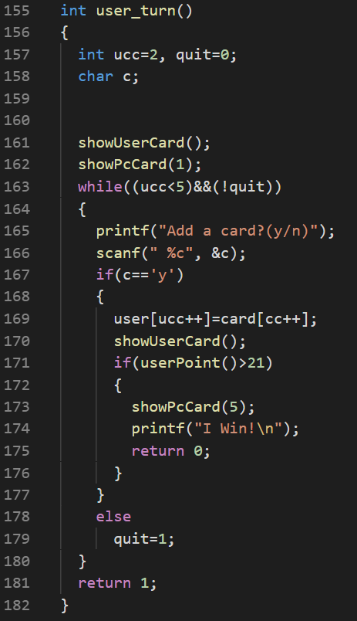
user_turn()

